Slide 1
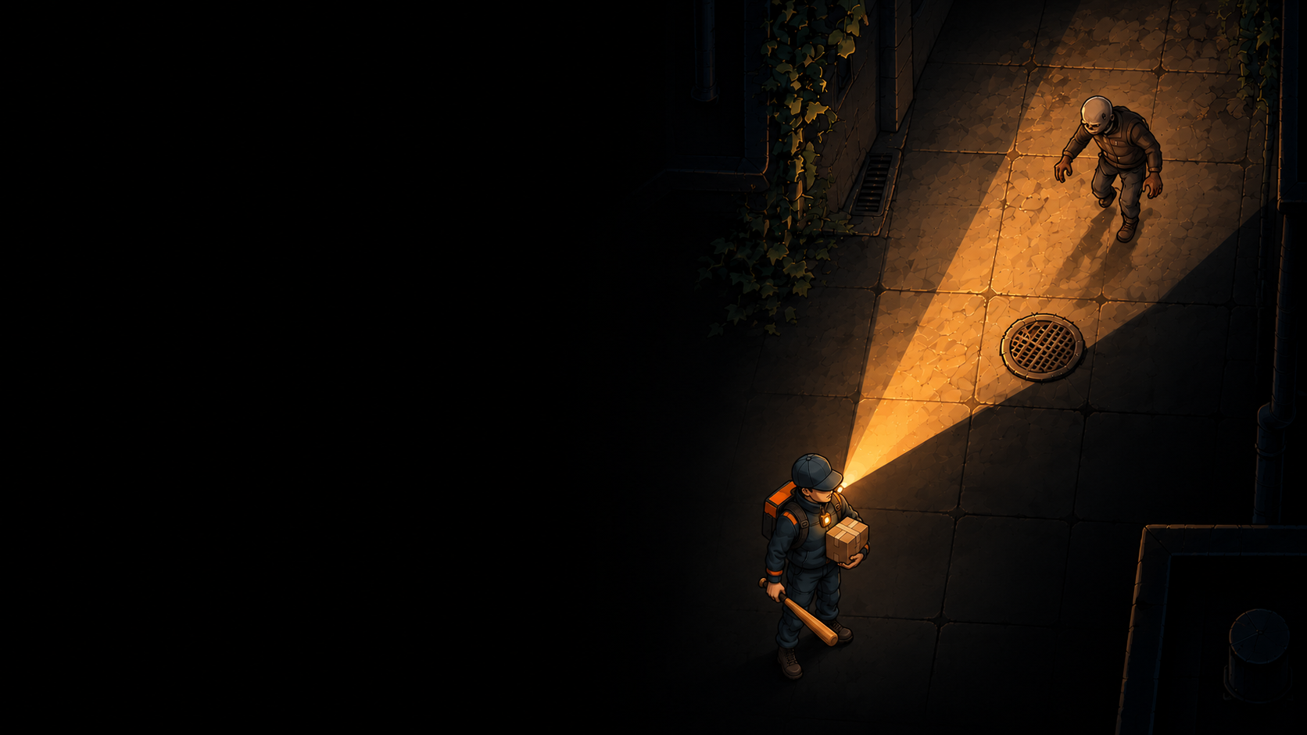
2D게임프로그래밍 상세 기획서
DEAD
ROUTE
작은 골목에서 살아남아
택배 한 건을 배달
고정 사선 2.5D 전투·배달
시점 콘셉트
Notes:
기획 출처: 프로젝트 루트 PRD.md 및 plans/development-roadmap.md, 2026-11-03 기준. 수업 요구사항: 2026_2DGP_1차발표가이드.pdf 2~3쪽. 1차 발표는 기획과 개발 계획 중심이며 구현 완성도·진척·Git 관리는 2차·3차부터 평가에 반영. 이미지는 실제 실행 화면이 아닌 시점·장비·전투 콘셉트. 현재 새 2.5D 게임 구현은 미착수.
보충: 영어게임명DeadRoute확정. 작은골목에서좀보이드식거리조절과소음위험을겪으며택배를배달하는창작게임. 사용자참고그림의시점/분위기를반영, 새2.5D구현미착수.
시각자료 출처: presentation/assets/SOURCES.md. 게임 규칙과 수치는 자체 단순화안이며 원작의 정확한 계산식이 아님.

Slide 2
핵심 재미와 차별성
소리로 경계
빛으로 확인
전투와 우회
발소리와 신음으로
보이지 않는 위험을 짐작
손전등을 돌려
길과 좀비를 확인
거리를 조절해 싸우거나
시야를 끊고 목적지로 이동
배달 중 싸울지 피할지 선택 · 공격 소음의 위험을 경계
02
Notes:
기획 출처: 프로젝트 루트 PRD.md 및 plans/development-roadmap.md, 2026-11-03 기준. 수업 요구사항: 2026_2DGP_1차발표가이드.pdf 2~3쪽. 1차 발표는 기획과 개발 계획 중심이며 구현 완성도·진척·Git 관리는 2차·3차부터 평가에 반영. 이미지는 실제 실행 화면이 아닌 시점·장비·전투 콘셉트. 현재 새 2.5D 게임 구현은 미착수.
보충: 차별성은택배라는완주목표·한손운반상태·제한된빛과청각·소음이발생하는전투의결합. 추가좀비가소음으로접근하는대표상황은1마리기본판안정후검증하는확장목표. 재미가이미입증됐다는뜻은아님.
시각자료 출처: presentation/assets/SOURCES.md. 게임 규칙과 수치는 자체 단순화안이며 원작의 정확한 계산식이 아님.

Slide 3
한 판의 흐름과 승패
단계 | 플레이 행동
수령 | 거점에서 E로 택배 1개 받기
탐색 | 소리를 듣고 빛으로 주변 확인
대응 | 조용히 우회하거나 방망이로 길 확보
전달 | 목적지에서 E로 택배 전달
재시작 | 성공 또는 체력 0 실패 후 R
성공은 배달 완료
체력 0은 실패 · 동시 발생은 실패 우선
03
Notes:
기획 출처: 프로젝트 루트 PRD.md 및 plans/development-roadmap.md, 2026-11-03 기준. 수업 요구사항: 2026_2DGP_1차발표가이드.pdf 2~3쪽. 1차 발표는 기획과 개발 계획 중심이며 구현 완성도·진척·Git 관리는 2차·3차부터 평가에 반영. 이미지는 실제 실행 화면이 아닌 시점·장비·전투 콘셉트. 현재 새 2.5D 게임 구현은 미착수.
보충: 좀비처치는길을확보하는수단이며전원처치가승리조건이아님. 기본판제한시간/점수불필수. 택배상자는지형을바꾸는발판상자가아님.
시각자료 출처: presentation/assets/SOURCES.md. 게임 규칙과 수치는 자체 단순화안이며 원작의 정확한 계산식이 아님.

Slide 4
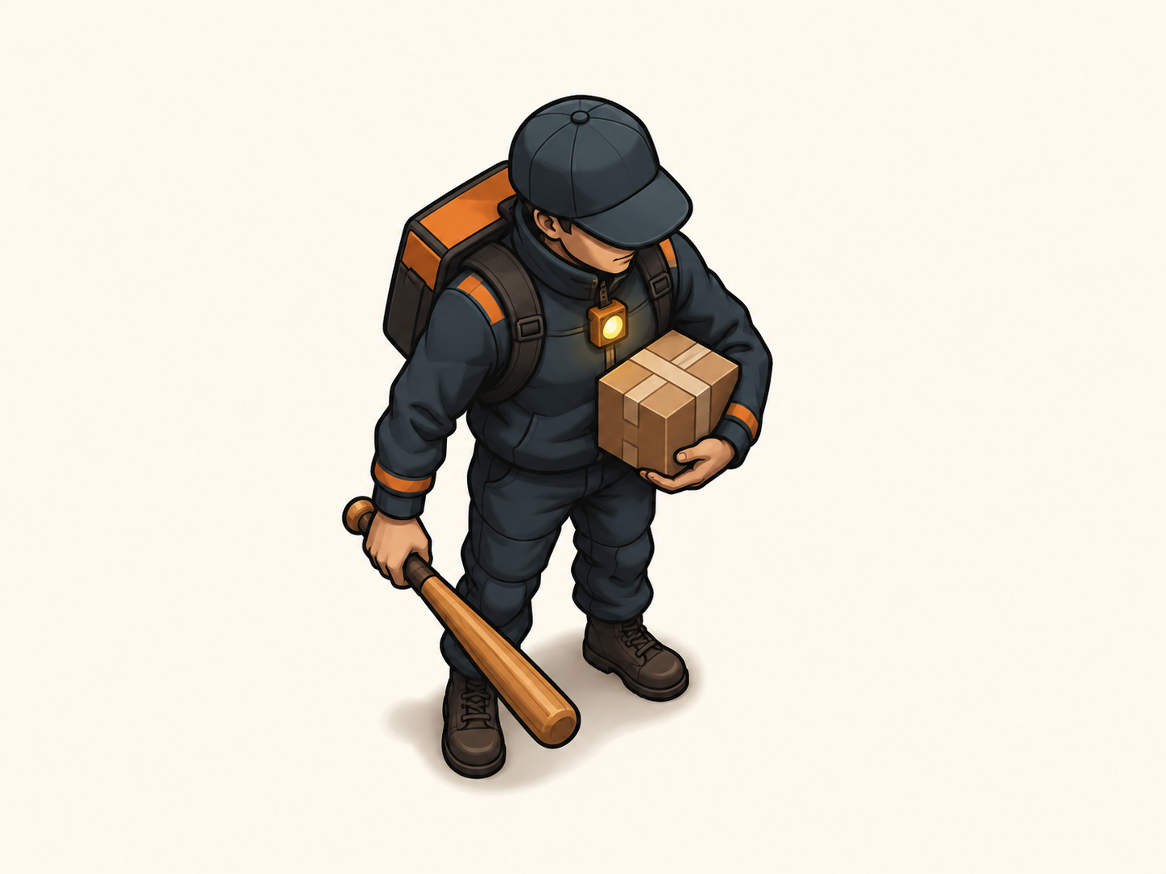
캐릭터 장비와 조작
입력 | 동작
WASD | 이동
Shift | 달리기
마우스 | 조준·손전등
왼쪽 클릭 | 방망이 한 번 공격
E | 수령·전달
왼손 몸 앞 택배 · 오른손 방망이
가슴 부착등
이동과 조준 분리
Enter 시작 · 결과 화면 R 재시작
04
Notes:
기획 출처: 프로젝트 루트 PRD.md 및 plans/development-roadmap.md, 2026-11-03 기준. 수업 요구사항: 2026_2DGP_1차발표가이드.pdf 2~3쪽. 1차 발표는 기획과 개발 계획 중심이며 구현 완성도·진척·Git 관리는 2차·3차부터 평가에 반영. 이미지는 실제 실행 화면이 아닌 시점·장비·전투 콘셉트. 현재 새 2.5D 게임 구현은 미착수.
보충: Esc종료, 대각이동정규화. 택배장비손은모든방향에서유지. 가방은분위기참고이며인벤토리기능추가아님. 이미지전체반전으로장비손을바꾸지않음.
시각자료 출처: presentation/assets/SOURCES.md. 게임 규칙과 수치는 자체 단순화안이며 원작의 정확한 계산식이 아님.

Slide 5
고정 사선 2.5D 표현
요소 | 화면 구성 규칙
지면 좌표 | 이동·충돌·소음·공격은 공통 지면 좌표
발 접지점 | 모든 방향과 프레임에서 같은 발점 유지
조준 변환 | 화면 마우스를 지면 조준 좌표로 변환
앞뒤 가림 | 발점과 건물 밑변의 깊이로 정렬
골목 배치 | 거점과 목적지를 전투 통로·우회로로 연결
세운 2D 스프라이트 · 지상 한 층 · 높이 이동 없음
05
Notes:
기획 출처: 프로젝트 루트 PRD.md 및 plans/development-roadmap.md, 2026-11-03 기준. 수업 요구사항: 2026_2DGP_1차발표가이드.pdf 2~3쪽. 1차 발표는 기획과 개발 계획 중심이며 구현 완성도·진척·Git 관리는 2차·3차부터 평가에 반영. 이미지는 실제 실행 화면이 아닌 시점·장비·전투 콘셉트. 현재 새 2.5D 게임 구현은 미착수.
보충: 왼쪽아래원점의지면px·초·rad계약. 투영/역변환비율과표시크기는첫샘플로확정. 세운PNG전체360도회전금지. 정교한3D깊이버퍼나실시간3D엔진은이번기본판범위아님. 건물지면충돌영역과그림실루엣구분.
시각자료 출처: presentation/assets/SOURCES.md. 게임 규칙과 수치는 자체 단순화안이며 원작의 정확한 계산식이 아님.

Slide 6
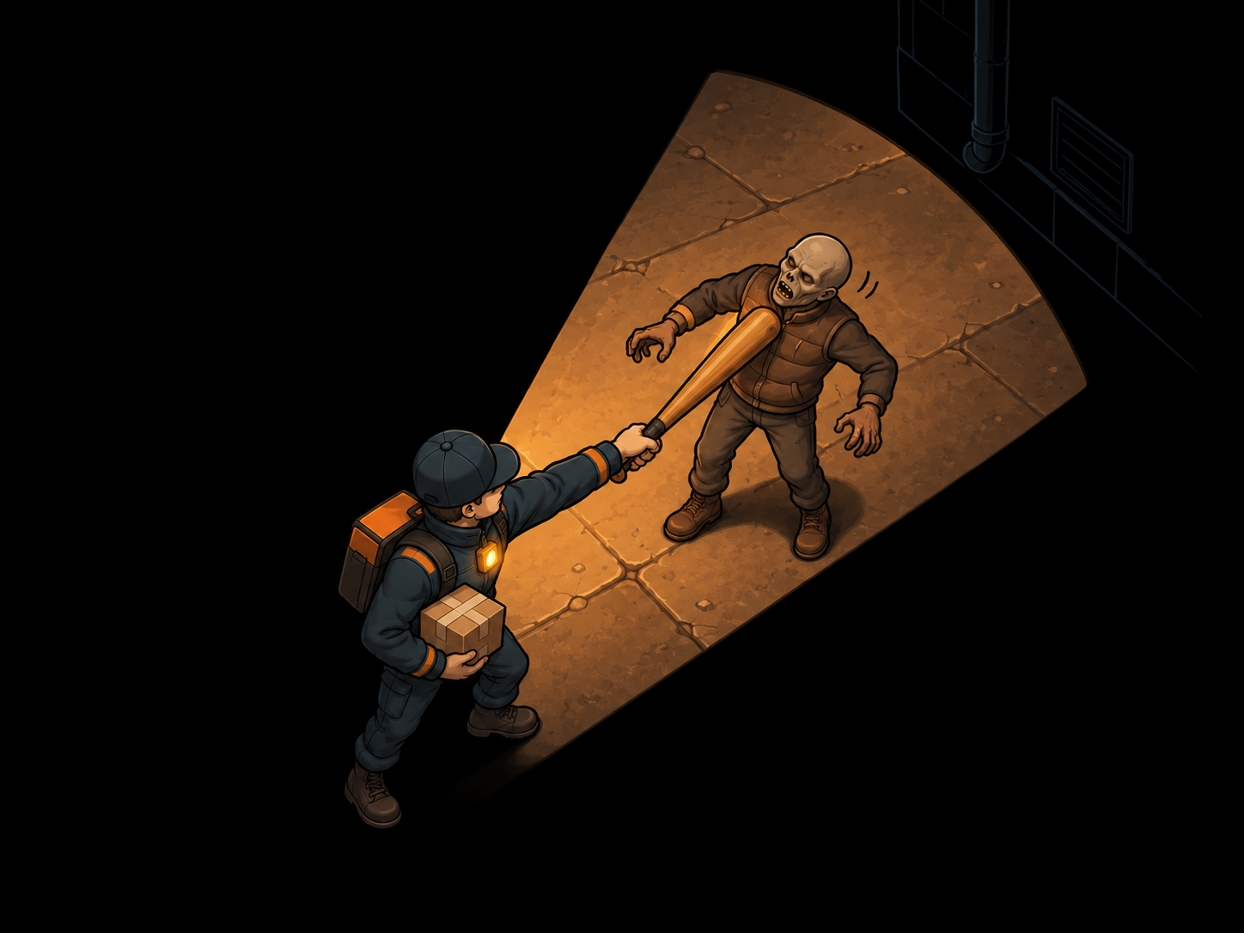
근접 전투와 타격 반응
준비 → 타격 → 회복
가까운 적 1마리만 타격
벽 너머·사거리 밖은 불가
0.6초 공격 · 0.18초에 명중
한 공격에 피해 1회
좀비 5타 · 제자리 경직 0.4초
타격 콘셉트 · 밀림 없음
06
Notes:
기획 출처: 프로젝트 루트 PRD.md 및 plans/development-roadmap.md, 2026-11-03 기준. 수업 요구사항: 2026_2DGP_1차발표가이드.pdf 2~3쪽. 1차 발표는 기획과 개발 계획 중심이며 구현 완성도·진척·Git 관리는 2차·3차부터 평가에 반영. 이미지는 실제 실행 화면이 아닌 시점·장비·전투 콘셉트. 현재 새 2.5D 게임 구현은 미착수.
보충: 플레이어3HP·좀비5HP·방망이/접촉피해각각1·피격무적1초. 경직동안이동/접촉공격중단. 피해/사망을접촉피해보다먼저처리. 좀보이드거리조절감각참고, 원작밀침/넘어짐/확률계산을복제하지않음.
시각자료 출처: presentation/assets/SOURCES.md. 게임 규칙과 수치는 자체 단순화안이며 원작의 정확한 계산식이 아님.

Slide 7
좀비의 감지와 기억
상태 | 행동 | 다음 반응
대기 | 주변 위험 감지 | 직접 보면 추격, 소리만 들으면 조사
조사 | 마지막 목격·소음 위치로 이동 | 도착했는데 없으면 수색
추격 | 보이는 플레이어를 따라 이동 | 놓치면 마지막 목격 위치 조사
수색 | 도착 지점 주변 3초 확인 | 새 감지가 없으면 대기
사망 | 이동·접촉 피해·감지 중단 | 재시작 전 복귀 없음
직접 시야 우선
소리를 들은 뒤 현재 위치를 자동 추적하지 않음
07
Notes:
기획 출처: 프로젝트 루트 PRD.md 및 plans/development-roadmap.md, 2026-11-03 기준. 수업 요구사항: 2026_2DGP_1차발표가이드.pdf 2~3쪽. 1차 발표는 기획과 개발 계획 중심이며 구현 완성도·진척·Git 관리는 2차·3차부터 평가에 반영. 이미지는 실제 실행 화면이 아닌 시점·장비·전투 콘셉트. 현재 새 2.5D 게임 구현은 미착수.
보충: 벽뒤소음도감지. 공통지면벽데이터로건물우회. 목표상태의기획이며현재구현완료가아님. 제한시야각·순찰의세부수치/경로는후속검증. ?조사/수색, !추격은해당좀비가실제로보일때만표시.
시각자료 출처: presentation/assets/SOURCES.md. 게임 규칙과 수치는 자체 단순화안이며 원작의 정확한 계산식이 아님.

Slide 8
손전등과 완전 암흑
비추는 곳만 보임
거리 340px · 전체 각도 80도
건물에 닿으면 빛 차단
밖은 완전 암흑과 건물 윤곽
벽 뒤 적·상태·체력도 숨김
지면 조명과 캐릭터 노출 분리
주인공 자신·HUD·조준점은 표시
시야 분위기 콘셉트
Notes:
기획 출처: 프로젝트 루트 PRD.md 및 plans/development-roadmap.md, 2026-11-03 기준. 수업 요구사항: 2026_2DGP_1차발표가이드.pdf 2~3쪽. 1차 발표는 기획과 개발 계획 중심이며 구현 완성도·진척·Git 관리는 2차·3차부터 평가에 반영. 이미지는 실제 실행 화면이 아닌 시점·장비·전투 콘셉트. 현재 새 2.5D 게임 구현은 미착수.
보충: 대상의지면발점이시야/벽검사를통과할때만캐릭터표시. 바닥빛마스크가머리/허리를잘라내지않도록분리, 건물전경가림별도. 숨은효과/목적지/?/!/HP로위치누출금지. 소리는빛밖/벽뒤에서도청취범위내재생. 이미지잔광은정확한마스크규격이아님.
시각자료 출처: presentation/assets/SOURCES.md. 게임 규칙과 수치는 자체 단순화안이며 원작의 정확한 계산식이 아님.

Slide 9
이동·스태미나와 소음
행동 | 속도 / 스태미나 | 소음 반경
걷기 | 90 px/s · 소모 없음 | 80 px
달리기 | 135 px/s · 초당 25 소모 | 260 px
공격 중 이동 | 60 px/s · 추가 소모 없음 | 공격 1회 480px
스태미나 회복 | 달리기 외 초당 20 회복 | 행동별 기준
스태미나 100 · 소진 후 25까지 회복하면 재달리기
좀비 발소리·신음은 시야 밖에서도 청취 반경 520px 안에서 재생
실제 이동에만 발소리 발생 · 벽 앞 제자리 입력은 소모 없음
09
Notes:
기획 출처: 프로젝트 루트 PRD.md 및 plans/development-roadmap.md, 2026-11-03 기준. 수업 요구사항: 2026_2DGP_1차발표가이드.pdf 2~3쪽. 1차 발표는 기획과 개발 계획 중심이며 구현 완성도·진척·Git 관리는 2차·3차부터 평가에 반영. 이미지는 실제 실행 화면이 아닌 시점·장비·전투 콘셉트. 현재 새 2.5D 게임 구현은 미착수.
보충: 좀비이동속도90px/s. 헛스윙에도공격소음1개, 공격입력반복으로쿨다운중새소음생성금지. 좀비의음향은플레이어가듣는사운드이며AI조사사건과구분. 근접할수록음량증가, 벽/시야로음향차단하지않음. 공격스태미나는미확정이므로현재추가소모없음.
시각자료 출처: presentation/assets/SOURCES.md. 게임 규칙과 수치는 자체 단순화안이며 원작의 정확한 계산식이 아님.

Slide 10
기본판과 확장 범위
구분 | 첫 기본판
지도 | 작은 지상 골목 1개
좀비 | 1종 1마리 · 감지·추격·피격·사망
전투 | 야구방망이 1종 · 공격 1개
배달 | 거점 1곳 · 목적지 1곳 · 택배 1건
표현 | 고정 사선 4방향 · 최소 모션
안정 후 검토: 좀비 2~3마리 · 8방향 · 공격 스태미나
기본판 제외: 총·옥상·발판 상자·차량·제작·생활 시뮬레이션
10
Notes:
기획 출처: 프로젝트 루트 PRD.md 및 plans/development-roadmap.md, 2026-11-03 기준. 수업 요구사항: 2026_2DGP_1차발표가이드.pdf 2~3쪽. 1차 발표는 기획과 개발 계획 중심이며 구현 완성도·진척·Git 관리는 2차·3차부터 평가에 반영. 이미지는 실제 실행 화면이 아닌 시점·장비·전투 콘셉트. 현재 새 2.5D 게임 구현은 미착수.
보충: 확장안을확정기능처럼개발하지않음. 추가좀비는전투소음이위험을키우는지검증하기위한후속실험. 16방향/상하체분리/3D원본사전렌더도미확정.
시각자료 출처: presentation/assets/SOURCES.md. 게임 규칙과 수치는 자체 단순화안이며 원작의 정확한 계산식이 아님.

Slide 11
에셋과 모션 제작
단계 | 제작물 | 확인할 조건
한 방향 샘플 | 대기·짧은 보행·공격 | 장비 손·발 접지점·타격 시점
4방향 초판 | 앞·뒤·좌·우 자세 | 후진·옆걸음·방향 전환
맵·오브젝트 | 바닥·건물·거점·목적지 | 지면 충돌·앞뒤 가림·경로
최소 사운드 | 발소리·신음·휘두르기·명중 | 행동 일치·거리 음량·시야 독립
임시 표현을 적용하며 제작 · 정교한 아트와 추가 방향은 이후
11
Notes:
기획 출처: 프로젝트 루트 PRD.md 및 plans/development-roadmap.md, 2026-11-03 기준. 수업 요구사항: 2026_2DGP_1차발표가이드.pdf 2~3쪽. 1차 발표는 기획과 개발 계획 중심이며 구현 완성도·진척·Git 관리는 2차·3차부터 평가에 반영. 이미지는 실제 실행 화면이 아닌 시점·장비·전투 콘셉트. 현재 새 2.5D 게임 구현은 미착수.
보충: 같은캐릭터원본·카메라각도·크기·발점유지. 실제변위에보행맞추고방향변경시보행위상유지, 벽앞정지에서는걷지않음. 전체좌우반전금지, 왼손택배/오른손방망이일관성확인. AI캐릭터권장/기존에셋허용, 정확한프롬프트·출처기록. PPT삽화는게임용스프라이트아님.
시각자료 출처: presentation/assets/SOURCES.md. 게임 규칙과 수치는 자체 단순화안이며 원작의 정확한 계산식이 아님.

Slide 12
개발 일정과 범위 관리
자체 체크포인트 | 작업 | 확인할 결과
11/7 | R1 사선 시점·이동 | 발점·마우스 조준·깊이
11/14 | R2 최소 모션·전투 | 5타·제자리 경직·재시작
11/21 | R3·R4 감지·빛·소리 | 벽 뒤 조사·가림·음향
11/28 | R5 지도·배달 통합 | 한 판 성공·실패·재시작
12/6 | R6 검수·제출 준비 | 새 환경 실행·리소스 정리
자체 목표 12/6 · 학교 마감은 12월 둘째 주 예상, 정확한 날짜 미정
12
Notes:
기획 출처: 프로젝트 루트 PRD.md 및 plans/development-roadmap.md, 2026-11-03 기준. 수업 요구사항: 2026_2DGP_1차발표가이드.pdf 2~3쪽. 1차 발표는 기획과 개발 계획 중심이며 구현 완성도·진척·Git 관리는 2차·3차부터 평가에 반영. 이미지는 실제 실행 화면이 아닌 시점·장비·전투 콘셉트. 현재 새 2.5D 게임 구현은 미착수.
보충: 주당개발시간미정, 날짜는진척점검기준. 한실행본에단계별연결후검증·커밋. 기본판이불안정하면추가좀비/새맵/8방향/정교한아트중단, 마지막주새기능보다오류수정. 사용자예상마감과학교확정마감구분.
시각자료 출처: presentation/assets/SOURCES.md. 게임 규칙과 수치는 자체 단순화안이며 원작의 정확한 계산식이 아님.

Slide 13
플레이 확인 기준
전투와 판정
좌표와 가림
한 판과 자원
사거리·각도·벽 차단
한 공격에 피해 한 번
5타와 제자리 경직
발점·조준 변환 일치
후진·옆걸음의 접지
빛 밖 정보 누출 차단
배달 성공·체력 소진
재시작 시 전체 초기화
음향·창 종료 정리
현재: 기획·개발 준비 · 새 2.5D 실행본 미구현
13
Notes:
기획 출처: 프로젝트 루트 PRD.md 및 plans/development-roadmap.md, 2026-11-03 기준. 수업 요구사항: 2026_2DGP_1차발표가이드.pdf 2~3쪽. 1차 발표는 기획과 개발 계획 중심이며 구현 완성도·진척·Git 관리는 2차·3차부터 평가에 반영. 이미지는 실제 실행 화면이 아닌 시점·장비·전투 콘셉트. 현재 새 2.5D 게임 구현은 미착수.
보충: 위항목은향후완료기준이며이미통과했다는표시가아님. 논리자동검증/실제SDL창/실제키보드조작/출력장치청취를구분. 과거구탑뷰테스트결과를새실행본검증성과로사용하지않음.
시각자료 출처: presentation/assets/SOURCES.md. 게임 규칙과 수치는 자체 단순화안이며 원작의 정확한 계산식이 아님.

Slide 14
리소스와 과제 제출
그래픽과 개발 기록
발표와 제출
AI 캐릭터 직접 준비 권장
기존 에셋·애니메이션 사용 허용
규칙과 시스템의 차별화 필요
소스·실행 리소스 함께 관리
상대 경로·출처·프롬프트 기록
feat: 한글 설명 형태로 커밋
발표본 10장 이내 · 영상 정확히 90초
기획서 PPT는 분량 제한 없음
YouTube 링크와 Git 저장소 주소 제출
마감: 발표 당일 00:01
영상 공개 설정·음질·화질 확인
공개 저장소·PRD·실행 리소스 포함
https://github.com/yoon778/2D_project.git
14
Notes:
기획 출처: 프로젝트 루트 PRD.md 및 plans/development-roadmap.md, 2026-11-03 기준. 수업 요구사항: 2026_2DGP_1차발표가이드.pdf 2~3쪽. 1차 발표는 기획과 개발 계획 중심이며 구현 완성도·진척·Git 관리는 2차·3차부터 평가에 반영. 이미지는 실제 실행 화면이 아닌 시점·장비·전투 콘셉트. 현재 새 2.5D 게임 구현은 미착수.
보충: PDF2쪽의발표조건,3쪽의기획/계획중심평가확인. 교수그래픽예외및조교의공개GitHub·.git주소·PRD·소스/리소스·개발커밋조건은사용자가대화에첨부한별도공지출처. 실제발표일은미확정이며영상제작/YouTube업로드/e-Class제출은이번PPT제작작업에포함되지않음.
시각자료 출처: presentation/assets/SOURCES.md. 게임 규칙과 수치는 자체 단순화안이며 원작의 정확한 계산식이 아님.

